Slide 1

TRƯỜNG TIỂU HỌC HỨA TẠO
CHÀO MỪNG CÁC EM ĐẾN VỚI TIẾT HỌC
CÔNG NGHỆ - LỚP 3
Giáo viên: Bùi Thị Hiếu

Slide 2



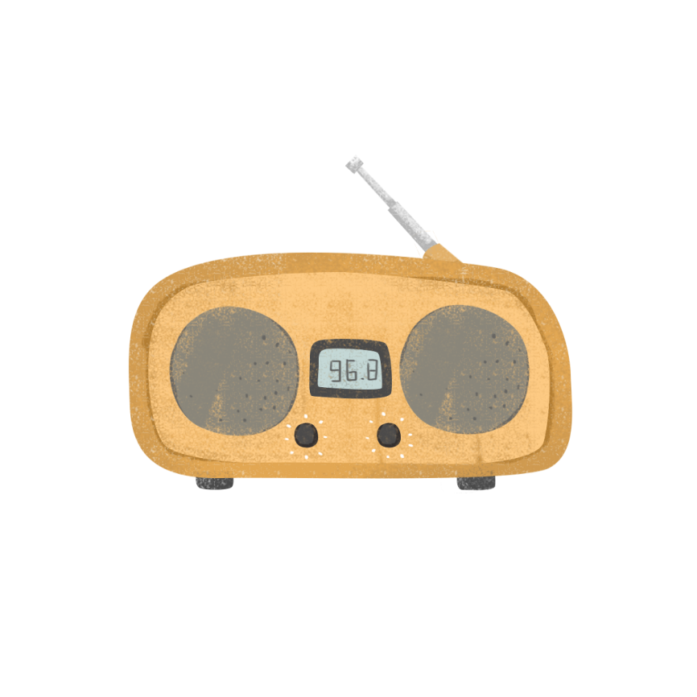

Thứ năm ngày 25 tháng 10 năm 2024

Slide 3

1
Nêu được tác dụng của máy thu thanh.
Mô tả được mối quan hệ đơn giản giữa đài phát thanh và máy thu thanh dựa vào sơ đồ khối.
2

Slide 4





Slide 5

Đây là tiếng phát ra từ vật gì?

Slide 6


Quan sát tranh:
Món quà của ông Minh là máy thu thanh.
Ông của Minh vừa nhận được một món quà. Em hãy quan sát tranh và cho biết món quà đó là gì?

Slide 7


Slide 8
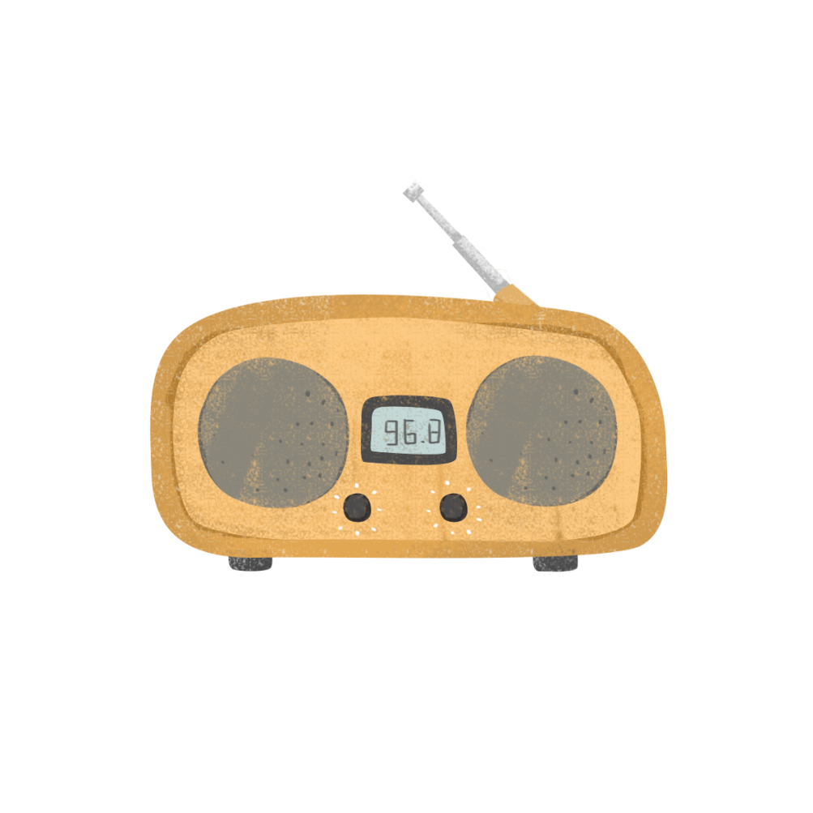
Notes:
Thiết kế: Hương Thảo - tranthao121004@gmail.com

Slide 9
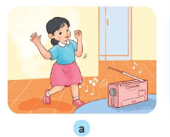
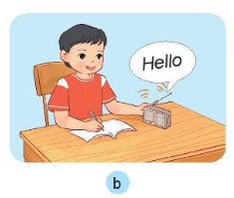
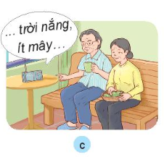

Em hãy quan sát hình 1 và cho biết Minh, Hoa, ông bà đang sử dụng máy thu thanh để làm gì?
01

Slide 10










Slide 11
Em hãy quan sát hình 1 và cho biết Minh, Hoa, ông bà đang sử dụng máy thu thanh để làm gì?
01
Hoa dùng để nghe nhạc, giải trí
Minh dùng để học tiếng Anh
Ông bà dùng để nghe thời tiết

Slide 12

Máy thu thanh dùng để nghe chương trình phát thanh. Nội dung chương trình phát thanh thường là tin tức, thông tin giải trí và một số chương trình giáo dục.
Notes:
Thiết kế: Hương Thảo - tranthao121004@gmail.com

Slide 14
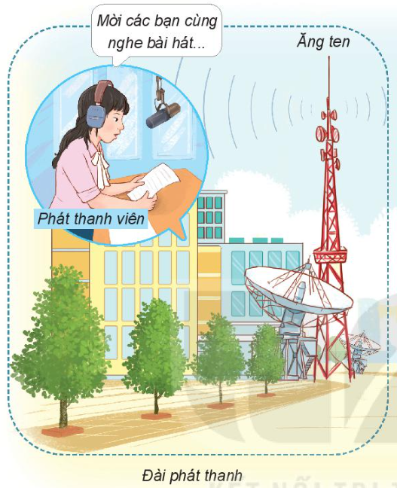
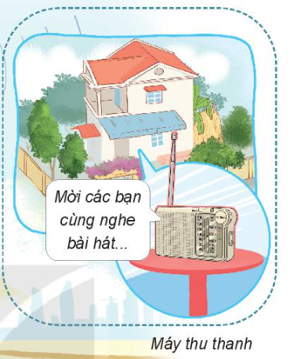
Quan sát hình 2 và nhận xét mối quan hệ giữa máy thu thanh và đài phát thanh
02

Slide 15
Tìm từ thích hợp và hoàn thiện câu dưới đây để thể hiện mối quan hệ giữa máy thu thanh và đài phát thanh?
Đài phát thanh
…….(1)……. là nơi sản xuất các chương trình phát thanh và phát tín hiệu truyền thanh qua ăng ten.
….…(2)….….là thiết bị thu nhận các tín hiệu truyền thanh qua ăng ten và phát ra loa.
Máy thu thanh
Notes:
Thiết kế: Hương Thảo - tranthao121004@gmail.com

Slide 16
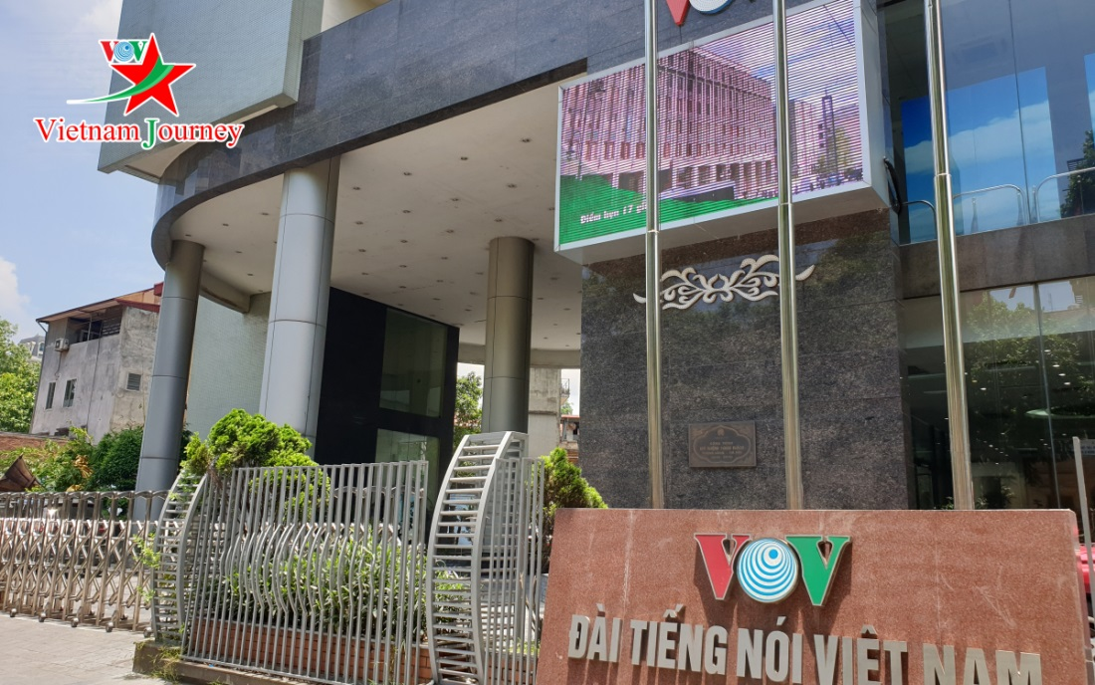
Đài phát thanh tiếng nói Việt Nam hay còn gọi là Đài Tiếng nói Việt Nam (Tên Tiếng Anh là “Radio The Voice of Vietnam, viết tắt là VOV), được thành lập vào tháng 9 năm 1945, trụ sở đặt tại Hà Nội.
Notes:
Thiết kế: Hương Thảo - tranthao121004@gmail.com

Slide 17
Luyện tập

Slide 18
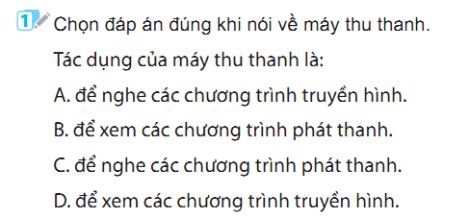

Slide 19
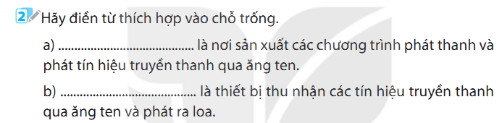
Đài phát thanh
Máy thu thanh

Slide 20
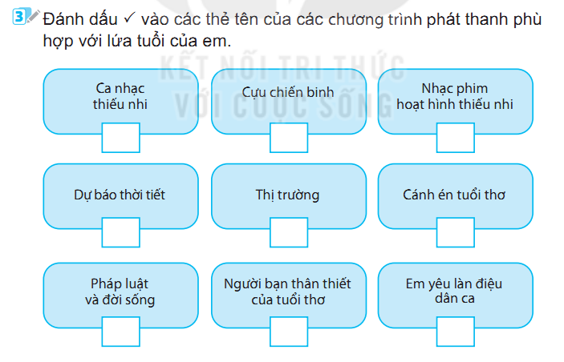
✓
✓
✓
✓
✓

Slide 21


Slide 22






Cùng BÉ ĐẾN TRƯỜNG

Slide 23





Slide 24




A. Tivi
C. Sóng
1. Đài phát thanh phát tín hiệu truyền thanh qua đâu?
B. Dây điện
D. Ăng ten

Slide 25

A. Dây điện
C. Loa
2. Máy thu thanh phát âm thanh ra đâu?
B. Ăng ten
D. Sóng điện

Slide 26

3. Nội dung chương trình phát thanh thường là gì?
A. Giải trí
B. Tin tức
D. Giáo dục
D. Cả 3 đáp án trên

Slide 27
4. Phát thanh viên làm việc ở đâu?
A. Đài phát thanh
B. UBND xã
C. Công ty
D. UBND tỉnh

Slide 28

5. Đài phát thanh tiếng nói Việt Nam thành lập năm bao nhiêu?
A. 1955
B. 1965
C. 1945

Slide 29


